Slide 1
第3章 堆栈和队列
3.1 堆栈
3.2 堆栈的应用举例
3.3 队列
3.4 队列的应用举例

Slide 2
3.1 堆栈
3.1.1 堆栈的基本概念
3.1.2 顺序栈及其操作
3.1.3 链栈及其操作

Slide 3
3.1.1 堆栈的基本概念
1. 堆栈的定义
2. 堆栈与线性表的区别与联系
3. 堆栈的特征
4. 堆栈的抽象数据类型

Slide 4
1. 堆栈的定义
堆栈（stack）是一种特殊的线性表，这种表只能在固定的一端进行插入与删除操作。
通常称固定插入与删除的一端为栈顶(top);
另一端称为栈底(bottom);
位于栈顶和栈底的元素分别称为顶元和底元;
当表中无元素时，称为空栈。

Slide 5
2. 堆栈与线性表的区别与联系
⑴栈是特殊的线性表。
⑵栈的插入与删除运算只能在栈顶进行，而线性表的插入和删除运算可在线性表中的任意位置进行。
(3)堆栈拥有“记忆”功能，可以做很多线性表不能做的事情。

Slide 6
3. 堆栈的特征
根据堆栈的定义，每次进栈的数据元素都放在原当前栈顶元素之前而成为新的栈顶元素，每次退栈的数据元素都是原当前栈顶元素。这样，最后入栈的数据元素总是最先退出堆栈，因此，堆栈也称为后进先出表(LIFO，Last In First Out)
见图3.1。
堆栈的操作过程演示

Slide 7
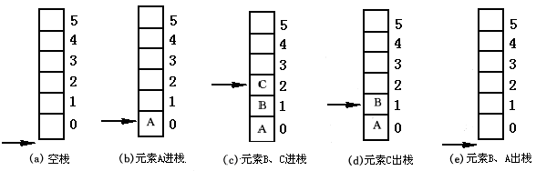
图3.1 堆栈的操作示意图

Slide 8
4. 堆栈的抽象数据类型
ADT Stack{
Data：
堆栈中的数据元素具有相同类型及先进后出特性，相邻元素具有前驱和后继的关系。
Operation：
InitStack(&S, maxsize, incresize)
操作结果：构造一个容量为maxsize的空栈S。
ClearStack(&S)
初始条件：栈S已存在。
操作结果：将栈S清为空栈。
StackLength(S)
初始条件：栈S已存在。
操作结果：返回S的元素个数，即栈的长度。
Push(&S，e)
初始条件：栈S已存在。
操作结果：插入元素e为新的栈顶元素。

Slide 9
Pop(&S，&e)
初始条件：栈S已存在且非空。
操作结果：删除S的栈顶元素并用e返回其值。
GetTop(S，&e)
初始条件：栈S已存在且非空。
操作结果：用e返回S的栈顶元素。
StackTraverse(S)
初始条件：栈S已存在且非空。
操作结果：从栈底到栈顶依次输出S中的各个数据元素。
StackEmpty(S)
初始条件：栈S已存在。
操作结果：若栈S为空栈，则返回true；否则返回false。
DestroyStack(&S)
初始条件：栈S已存在。
操作结果：栈S被撤销。
}ADT Stack

Slide 10
3.1.2 顺序栈及其操作
1. 顺序栈的定义
2. 上溢与下溢
3. 判空与判满
4. 顺序栈的结构描述
5. 顺序栈的基本操作
6. 多栈共享邻接空间

Slide 11
1. 顺序栈的定义
顺序栈：即栈的顺序存储结构，它是利用一组地址连续的存储单元依次存放自栈底到栈顶之间的数据元素，同时附设指针top指示栈顶元素在顺序栈中的位置。如图3.2所示。
注意：
由于顺序栈都是在栈顶的位置上进行相关操作，因而栈顶指针top的当前位置是非常重要的。在对顺序栈进行初始化时，top的初值决定了堆栈的状态及对其操作的语句顺序，一般top的初值可以置0或-1，图3.2中top的初值为-1（堆栈中有一个元素）。

Slide 12
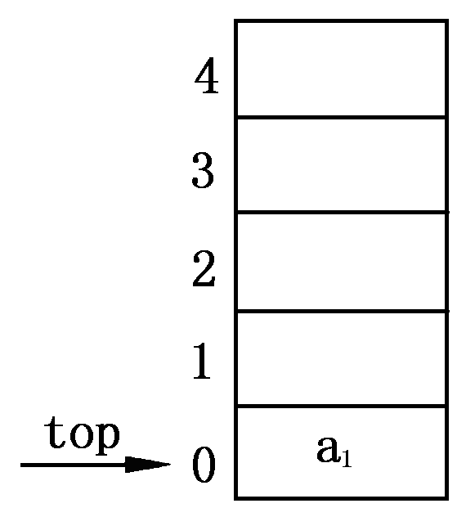
top = 0
图3.2 顺序栈存储示意图

Slide 13
2. 上溢与下溢
设存储栈元素的数组长度为STACKSIZE ，top的初值为-1，则：
⑴当top >= STACKSIZE - 1 时，表示系统作为栈用的存储空间已满，如图3.3(b)。如果还有元素要求进栈，则栈要溢出，即上溢，这时需要进行栈满处理。
⑵当top=-1时，表示系统作为栈用的存贮区已空，栈中无任何元素，如图3.3(a)。这时若还要做出栈运算，则发生下溢。通常用栈空来作为控制转移的条件，表明数据已处理完毕。

Slide 14
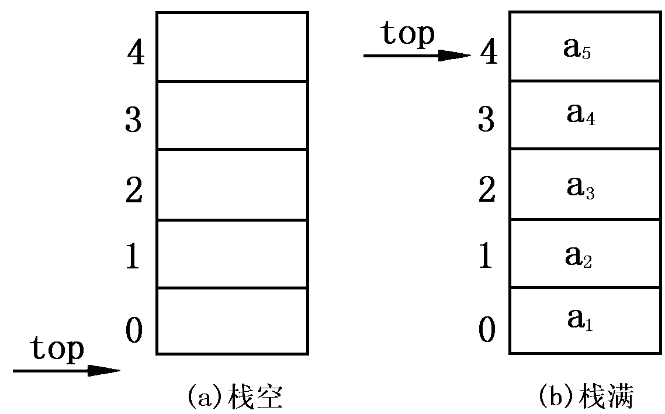
图3.3
图3.3 栈空和栈满的存储示意图

Slide 15
3. 判空与判满
一般来说，在对顺序栈进行插入元素之前，要判断栈是否“栈满”，而对顺序栈进行删除元素之前要判栈是否“栈空”。
栈满： top >= stacksize - 1
栈空： top = -1

Slide 16
4. 顺序栈的结构描述
# define STACK_INIT_SIZE 100 //存储空间初始分配量
# define STACKINCREMENT 10 //存储空间增量
typedef struct {
ElemType *stack; //指向base
int top; //指向栈顶元素
int stacksize;
int incrementsize;
} SqStack;
说明：
由于堆栈在使用过程中所需最大空间的大小很难估计，因此，一般来说，在初始化先为栈分配一个基本容量(默认的为STACK_INIT_SIZE )，然后在应用过程中，当堆栈的空间不够使用时再逐步扩大（默认的为STACKINCREMENT）。

Slide 17
5. 顺序栈的基本操作
⑴ 初始化
⑵ 求栈的长度
⑶ 进栈
⑷ 出栈
⑸ 取栈顶元素
⑹ 判栈空否
⑺ 撤销顺序栈
⑻ 总结

Slide 18
⑴初始化
void InitStack_Sq(SqStack &S, int maxsize=STACK_INIT_SIZE,
int incresize=STACKINCREMENT)
{ //申请存储空间
S.stack=(ElemType *)malloc(maxsize*sizeof(ElemType));
if(!S.stack) exit(1); //存储空间申请失败
S.top=-1; //置占空
S.stacksize=maxsize; //100
S.incrementsize=incresize; //10
}// InitStack_Sq

Slide 19
⑵ 求栈的长度
int StackLength_Sq(SqStack S)
{
return S.top+1; //返回栈顶指针的上一个位置
}// StackLength_Sq
可以画一个画：栈容量(maxsize)为5，内已经有3个元素，栈顶指针top应该等于2, 应该返回3。

Slide 20
⑶进栈(插入)操作
bool Push_Sq(SqStack &S,ElemType e)
{
if(S.top == S.stacksize-1) //如果top指针指向栈顶
{
S.stack =(ElemType *)realloc(S.stack,(S.stacksize+
S.incrementsize)*sizeof(ElemType)); //栈满，上溢，增补空间
if(!S.stack) return false; //内存空间分配失败
S.stacksize+=S.incrementsize; //加了空间
}
S.stack[++S.top]=e; //栈顶指针上移，元素e进栈
注意：先上移，e再进栈
return true; //表示操作成功
}// Push_Sq

Slide 21
⑷出栈（删除）操作
bool Pop_Sq(SqStack &S, ElemType &e)
{
if(S.top==-1) //如果是空栈，下溢
{ return false; } //不能出栈
e=S.stack[S.top--]; //栈顶指针下移,
注意：先删除元素e，再下移。
return true;
}// Pop_Sq

Slide 22
⑸取栈顶元素
bool GetTop_Sq(SqStack S, ElemType &e)
{
if(S.top==-1) //如果为空
{return false;} //不能取
e = S.stack[S.top]; //否则,取栈顶元素,top指针不懂
{return true;} //取出成功
}// GetTop_Sq

Slide 23
⑹判栈空否
bool StackEmpty_Sq(SqStack S)
{
if(S.top == -1) return true;
else return false;
}// StackEmpty_Sq

Slide 24
⑺ 撤销顺序栈
void DestroyStack_Sq(SqStack &S )
{
free(S.stack); //
S.stack=NULL;
S.stacksize=0;
S.top=-1;
}// DestroyStack_Sq

Slide 25
⑻总结
对于顺序栈S的相关操作，归纳起来主要有以下4个要素：
栈空条件：S.top==-1
栈满条件：S.top==S.stacksize-1
进栈操作：S.top++；元素进栈
出栈操作：元素退栈，S.top--

Slide 26
6. 多栈共享邻接空间
⑴两个栈共享邻接空间
⑵多栈共享邻接空间

Slide 27
⑴两个栈共享邻接空间
①共享原理
②两栈共享空间的判空与判满
③两栈共享空间的结构描述
④两个共享空间的基本操作

Slide 28
①共享原理
两个栈共享空间是利用堆栈“栈底位置不变
栈顶位置动态变化”的特性。
假设一个程序中需设两个栈，令其共享一维数组
空间stack[StackSize]， 则两个栈底可分别为
-1和StackSize (见图3.4)。
由于两个栈顶均为动态变化，可互补余缺，
因此使得每个栈的最空间均大于StackSize /2。

Slide 29
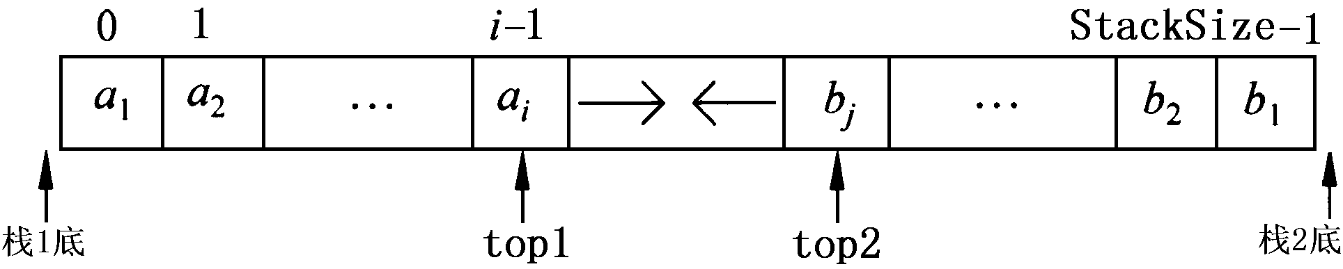
图3.4 两个栈共享空间示意图

Slide 30
②两栈共享空间的判空与判满
栈空：
Top1 ＜ 0 左栈空
Top2 >= StackSize 右栈空
栈满：
当top1 + 1 >= top2

Slide 31
③两栈共享空间的结构描述
# define STACK_SIZE 100
typedef struct
{
ElemType stack[STACK_SIZE];
int top1, top2;
}SqStack_Du; //双栈

Slide 32
④两个共享空间的基本操作
初始化
进栈
出栈

Slide 33
初始化
void InitStack_DuSq(SqStack_Du &S)
{
S.top1 = -1;
S.top2 = StackSize;
}// InitStack_DuSq

Slide 34
进栈
bool Push_DuSq(SqStack_Du &S,char WhichStack, ElemType e)
{
if(S.top1>=S.top2-1)
{ cout<<"栈已满!"<<endl;
return false;
}
if(WhichStack!='L'&& WhichStack!='R')
{ cout<<"参数错误!"<<endl;
return false;
}
if(WhichStack=='L') S.stack[++S.top1]=e;
else S.stack[--S.top2]=e;
return true;
}// Push_DuSq

Slide 35
出栈
bool Pop_DuSq(SqStack_Du &S,char WhichStack,ElemType &e)
{ if(WhichStack!='L'&&WhichStack!='R')
{ cout<<"参数错误!"<<endl;
return false; }
if(WhichStack=='L')
if(S.top1<0) { cout<<"左栈已空!"<<endl; return false; }
else { e=S.stack[S.top1--]; return true; }
else
if(S.top2>=StackSize)
{ cout<<"右栈已空!"<<endl; return false; }
else
{ e=S.stack[S.top2++]; return true; }
}// Pop_DuSq

Slide 36
⑵多栈共享邻接空间
当三个或三个以上的栈共享一个数组空间时，只有迎面增长才能互补余缺，而背向增长或同向增长的栈之间无法互补，所以必须对某些栈作整体移动，这将使问题变得复杂而且效果也欠佳。

Slide 37
3.1.3 链栈及其操作
1. 链栈的定义
2. 链栈的结构描述
3. 链栈的基本操作

Slide 38
1. 链栈的定义
堆栈的链式存储结构简称链栈，链栈中每个数据元素用一个结点表示，它实际上就是一个单链表，链栈的栈顶指针就是单链表的头指针。如图3.5所示。 链栈没有top指针，只有工作指针p。
链栈的操作过程演示

Slide 39
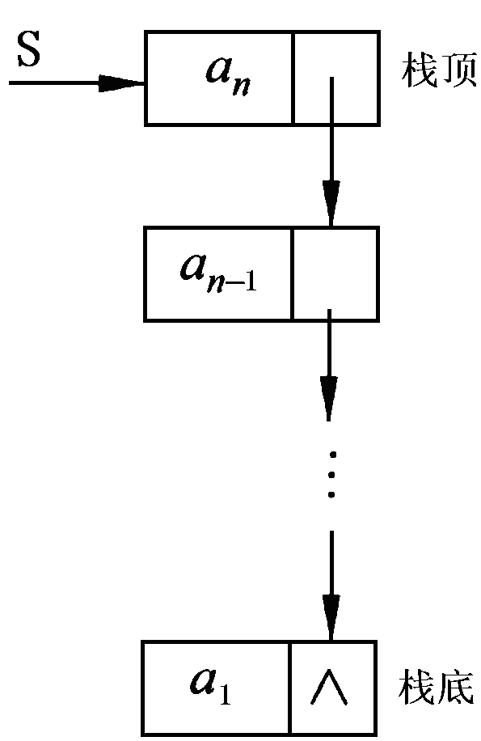
图3.5 链栈的存储示意图

Slide 40
2. 链栈的结构描述
因为链栈就是一个单链表，所以链栈的结点结构描述与单链表一样。因而链栈的结点结构可定义如下：
typedef LinkList LinkStack;
当然如果在程序设计时使用LinkStack，则需要包含相应的头文件：LinkList.h。

Slide 41
3. 链栈的基本操作
⑴初始化
⑵求栈的长度
⑶进栈
⑷出栈
⑸取栈顶元素
⑹判栈空否
⑺撤销链栈
⑻总结

Slide 42
⑴初始化
void InitStack_L(LinkStack &S)
{
S=NULL;
}// InitStack_L

Slide 43
⑵求栈的长度
int StackLength_L(LinkStack S)
{
int k=0;
LinkStack p=S;
while(p)
{ k++;
p=p->next;
}
return k;
}// StackLength_L

Slide 44
⑶进栈
bool Push_L( LinkStack &S, ElemType e)
{
LinkStack p;
if((p=(LNode *)malloc(sizeof(LNode)))==NULL)
return false;
p->data=e; //让p的数据域存储e
p->next=S; //让p的指针域指向s
S=p; //让S往上移一格
return true;
}// Push_L

Slide 45
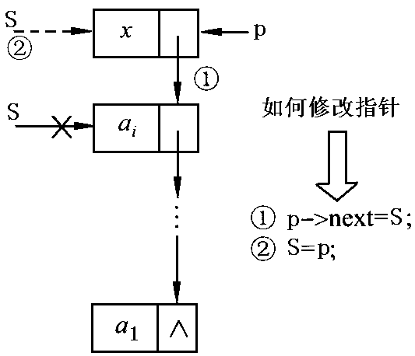
图3.6 链栈的入栈操作示意图

Slide 46
⑷出栈
bool Pop_L( LinkStack &S, ElemType &e)
{
LinkStack p;
if(S)
{
p=S; //让p指向头结点(要弹出去的那个)
S=S->next; //让头结点往下移动一个
e=p->data; //将p的数据域放到e里
free(p);
return true;
}
else return false;
}// Pop_L

Slide 47
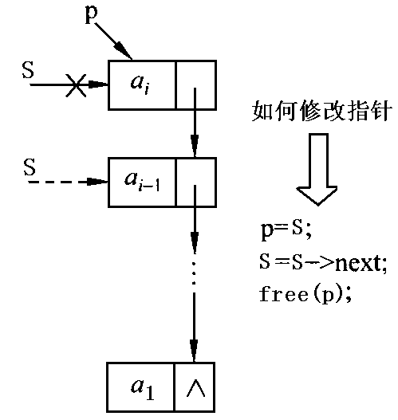
图3.7 链栈的出栈操作示意图

Slide 48
⑸取栈顶元素
bool GetTop_L(LinkStack S,ElemType &e)
{
if(S)
{
e=S->data; //将栈顶元素的数据域赋给e
return true;
}
else return false;
}// GetTop_L

Slide 49
⑹判栈空否
bool StackEmpty_L(LinkStack S)
{
if(!S) return true; //如果S==NULL
else return false;
}// StackEmpty_L

Slide 50
⑺撤销链栈
void DestroyStack_L(LinkStack &S )
{
LinkStack p,p1; //设两个工作指针p,p1
p=S; //让第一个工作指针指向S
while(p) //当不是空栈
{
p1=p; //就让p1也指向S
p=p->next; //p向下移动一个
free(p1); //释放p1
}
S=NULL; //头指针为空
}// DestroyStack_L

Slide 51
⑻总结
对于链栈S的相关操作，归纳起来主要有以下3个要素：
◆栈空条件：S==NULL
◆进栈操作：创建新结点p，插入新结点：p->next=S; S=p;
◆出栈操作：修改栈顶指针，释放栈顶结点空间：p=S;S=S->next;

Slide 52
3.2 堆栈的应用举例
例3.1 数制转换问题
例3.2 表达式求值
例3.3 背包问题

Slide 53
例3.1 数制转换问题
十进制数N和其他d进制数的转换是计算机实现计算的基本问题，其解决方法很多，其中一个简单算法基于下列原理:
N=(N div d)×d+N mod d
例如:(1348)₁₀ =(2504)₈，其运算过程如下:
N(首商) N div 8(二次商) N mod 8(余数,模)
1348 168 4
168 21 0
21 2 5
2 0 2
由于上述计算过程是从低位到高位顺序产生d进制数的各个数位，而打印输出时，一般来说应从高位到低位进行，恰好和计算过程相反，所以此问题适合利用堆栈来解决 。具体实现如算法3.18所示。

Slide 54
算法3.18
void TransFrom(long N,int d) //将十进制N转换成八进制d
{
LinkStack S; //也可以是顺序栈
int x; //用来显示最后的八进制数
InitStack_L(S);
while(N)
{ Push_L(S,N % d); //将余数入栈
N=N/d; //让被除数降级
}
//这样堆栈就堆满了图中第三列的值
while(!StackEmpty_L(S)) //当栈不空
{ Pop_L(S,x); //挨个出栈2,5,0,4
cout<<x;
}
cout<<endl;
}// TransFrom

Slide 55
例3.2 表达式求值
1. 表达式的组成及类型
2. 算术表达式
3. 算术表达式的运算规则
4. 表达式的求值

Slide 56
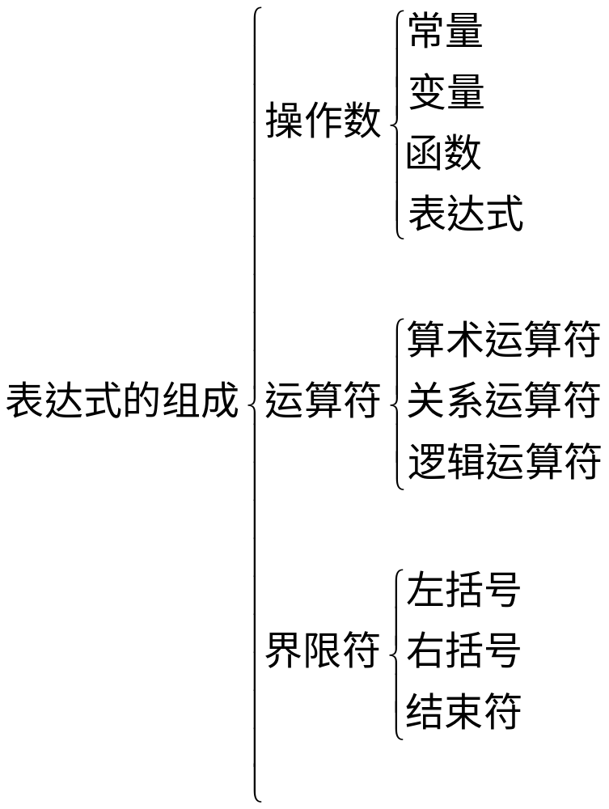
1. 表达式的组成及类型

Slide 57
2. 算术表达式
中缀表达式： A+(B-C/D)*E
而算术四则运算的规则是：
⑴先括号内后括号外；
⑵先乘除后加减；
⑶同级别时先左后右。
后缀表达式：ABCD/-E*+

Slide 58
表3.1 后缀表达式的处理过程
操作顺序
后缀表达式
ABCD/-E*+
T₁←C/D
ABT₁-E*+
T₂←B-T₁
AT₂E*+
T₃←T₂*E
AT₃+
T₄←A+T₃
T₄

Slide 59
5. 表达式的求值
⑴中缀表达式→后缀表达式
⑵后缀表达式的求解

Slide 60
⑴中缀表达式→后缀表达式
运算符的优先级
算法思想
操作示例
算法描述

Slide 61
运算符的优先级
x₂ x₁ | + | - | * | / | ( | ) | #
+ | > | > | < | < | < | > | >
- | > | > | < | < | < | > | >
* | > | > | > | > | > | > | >
/ | > | > | > | > | > | > | >
( | < | < | < | < | < | =
) | > | > | > | > |  | > | >
# | < | < | < | < | < |  | =

Slide 62
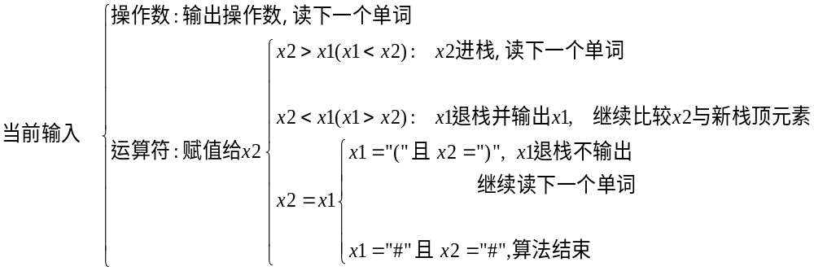
算法思想
设置一运算符栈，栈顶预置为“#”
x1：栈顶运算符，x2：当前扫描到的运算符（输入运算符）

Slide 63
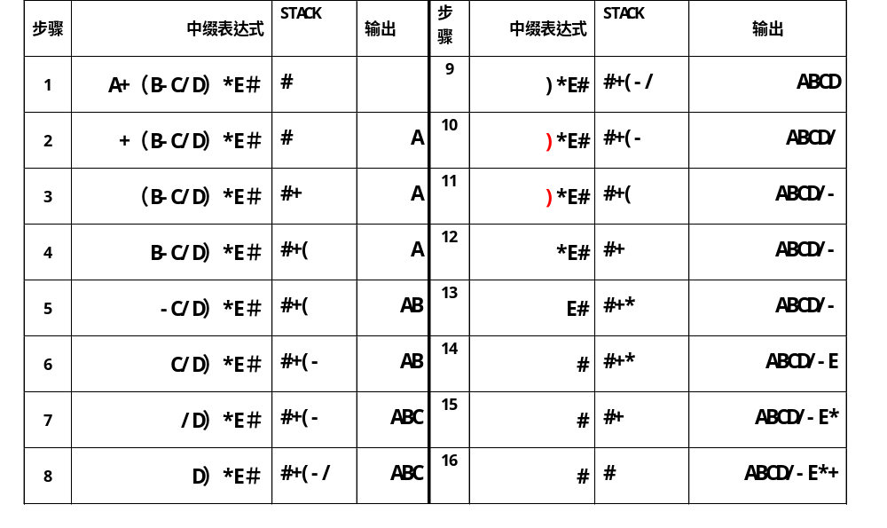
操作示例
x2 x1

Slide 64
算法描述
bool Postfix(char *Mid_Expression,char *Post_Expression)
{
SqStack S;
char x1,x2,x,y; // x1 为栈顶元素，x2为输入元素
int i=0,j=0;
InitStack_Sq(S);
Push_Sq(S,‘#’); //初始化运算符堆栈
x2=Mid_Expression[j]; //输入当前字符到x2
if(!GetTop_Sq(S,x1)) exit(0); //取出栈顶元素
while(1) //当取得到时…
{ if(x2!=‘+’&&x2!=‘-’&& //如果x2是操作数(字母)
x2!='*'&&x2!='/'&&
x2!='('&&x2!=')'&&x2!='#')
{ Post_Expression[i++]=x2; //就放到后缀表达式
x2=Mid_Expression[++j]; //然后输入下一个字符
}
else if(Proceed(x1,x2)==‘<’) // 比较x1和x2的优先级
{ if(!Push_Sq(S,x2)) exit(0);
if(!GetTop_Sq(S,x1)) exit(0);
x2=Mid_Expression[++j];
}
else if(Proceed(x1,x2)=='>')

Slide 65
{
if(!Pop_Sq(S,x)) exit(0);
Post_Expression[i++]=x;
if(!GetTop_Sq(S,x1)) exit(0);
}
else if(Proceed(x1,x2)=='='&&x1=='('&&x2==')')
{ if(!Pop_Sq(S,y)) exit(0);
if(!GetTop_Sq(S,x1)) exit(0);
x2=Mid_Expression[++j];
}
else if(Proceed(x1,x2)=='='&&x1=='#'&&x2=='#')
{ Post_Expression[i]='\0';
return true;
}
else if(Proceed(x1,x2)==' ') break;
}
cout<<"错误"<<endl;
return false;
}// Postfix

Slide 66
比较x1和x2的优先级
char Proceed(char x1,char x2)
{
char Result; char MidString[2];
Result='<';
MidString[0]=x2; // 将x2与'\0'构成一个字符串
MidString[1]=0;
if(((x1=='+'||x1=='-')&&strstr("+-)#", MidString)!=NULL)||
((x1=='*'||x1=='/')&&strstr("+-*/)#", MidString)!=NULL)||
(x1==')'&&strstr("+_*/)#", MidString)!=NULL))
Result='>';
else if((x1=='('&&x2==')')||(x1=='#'&&x2=='#') Result='=';
else if((x1=='('&&x2=='#')||(x1==')'&&x2=='(')||(x1=='#'&&x2==')'))
Result=' ';
return Result;
}// Proceed

Slide 67
⑵后缀表达式的求解
算法思想：
设置一个堆栈，从前到后依次扫描后缀表达式，每读到一个操作数就将其压入堆栈；每读到一个运算符，就从栈顶取出两个操作数施以该运算符所代表的操作，并把计算结果作为一个新的操作数压入堆栈（即图3.8中的T_{i}入栈），一直到后缀表达式读完。

Slide 68
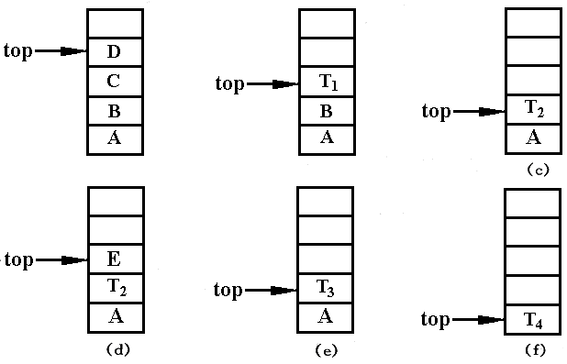
图3.8 后缀表达式的求值过程

Slide 69
例3.3 背包问题
1.问题描述
2.算法思想
3.算法描述

Slide 70
1. 问题描述
假设有一个能装入总体积为T的背包和n件体积分别为w₁，w₂，…，w_{n}的物品，能否从n件物品中挑选若干件恰好装满背包，即使w₁+w₂+…+w_{n}=T，求找出所有满足上述条件的解。例如：当T=l0，各件体积为
（1，8，4，3，5，2）时，可找到下列4组解：（1，4，3，2）、（1，4，5）、（8，2）和（3，5，2）。

Slide 71
2. 算法思想
①对物品进行顺序编号：0,1, …,n-1，堆栈初始化；
②从0号物品起顺序选取，若可以装入背包，则将该物品号“入栈”；
③若恰好装满背包（找到一组解）或尚未求得解时已无物品可选，则从栈顶退出最近装入的物品号（假设为k），之后继续从第k+1件物品起挑选。
④若栈非空或者还有物品可选，重复②和③。

Slide 72
（1, 8, 4, 3, 5, 2）
（1, 8, 4, 3, 5, 2）
（1, 8, 4, 3, 5, 2）
（1, 8, 4, 3, 5, 2）
（1, 8, 4, 3, 5, 2）
（1, 8, 4, 3, 5, 2）
我是一个
指针!
2的下一个没有，
到头了，
没得选了，
3出栈
5
2
紧接着3的，
是5，
装5
发现4装不下
8退栈，装4
发现5装不下
，装2
为继续求解
，2出栈
为继续，
5出
3
3
3
3
3
3
4
5
1
8
2
4
2
4
2
4
2
4
2
4
2
4
2
4
0
1
0
1
0
1
0
1
0
1
0
1
0
1
0
1
入5的下一个，是2
2下一个无，出4
入4的下一个，3
到头了，
出2
5
2
5
2
4
5
5
2
4
5
4
5
4
5
3
3
3
3
3
3
3
3
2
4
2
4
0
1
0
1
0
1
0
1
0
1
0
1
0
1
0
1
0
1
0
1
0
1
第一次
递归
结束
第二次
递归
结束
第三次
递归
结束
第五次
递归
结束
5
2
…
…
…
2
…
5
2
5
2
3
3
3
3
4
5
5
0
1
0
1
1
8
1
8
1
8
2
4
2
4
2
4
2
4
3
5

Slide 73
void knapsack( int w[], int T, int n )
{
SqStack S;
int k;
InitStack_Sq(S); k=0;
do {
while (T>0 && k<n )
{ if (T-w[k]>=0 )
{ Push_Sq(S,k);
T-=w[k]; }
k++;
}
if(T==0) Print(S,w,6); // 输出一组解
Pop_Sq(S,k ); T+= w[k];
k++;
} while (!StackEmpty_Sq(S)||k!=n );
}// knapsack

Slide 74
输出一组解
void Print(SqStack S,int w[],int n)
{
int k=S.top;
while(k>=0)
cout<<w[S.stack[k--]]<<' ';
cout<<endl;
}// Print

Slide 75
3.3 队列
3.3.1 队列的基本概念
3.3.2 顺序队列及其操作
3.3.3 链队及其操作
3.3.4 其他队列

Slide 76
3.3.1 队列的基本概念
1. 队列的定义
2. 队列与线性表的区别与联系
3. 队列的特征
4. 队列的抽象数据类型

Slide 77
1. 队列的定义
队列是另一种特殊的线性表。在这种表中，删除操作限定在表的一端进行，而插入操作则限定在表的另一端进行。通常把允许插入的一端称为队尾(rear)，允许删除的一端称为队首(front)。位于队首和队尾的元素分别称为队首元素和队尾元素。
当队列中没有数据元素时称为空队列。

Slide 78
2. 队列与线性表的区别与联系
⑴队列是特殊的线性表。
⑵队列的插入操作只能在队尾进行，删除操作只能在队首进行，而线性表的插入和删除运算可在线性表中的任意位置进行。

Slide 79
3. 队列的特征
根据队列的定义，每次进队列的数据元素都放在原当前队尾之后而成为新的队尾元素，每次出队列的数据元素都是原队头元素。这样，最先入队列的数据元素总是最先出队列，因此队列也称作先进先出表(FIFO)，见图3.10。
队列的操作过程演示

Slide 80
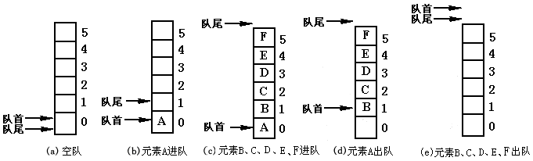
图3.10 队列的操作示意图

Slide 81
4. 队列的抽象数据类型
ADT Queue{
Data：数据元素相同数据类型，相邻元素具有前驱和后继的关系。
Operation：
InitQueue(&Q，maxsize，incresize)
操作结果：构造一个容量为maxsize的空队列Q。
ClearQueue(&Q)
初始条件：队列Q已存在。
操作结果：将Q清为空队列。
QueueLength(Q)
初始条件：队列Q已存在。
操作结果：返回Q的元素个数，即队列的长度。
EnQueue(&Q，e)
初始条件：队列Q已存在。
操作结果：插入元素e为Q的新的队尾元素。

Slide 82
DeQueue(&Q，&e)
初始条件：Q为非空队列。
操作结果：删除Q的队首元素，并用e返回其值。
GetHead(Q，&e)
初始条件：Q为非空队列。
操作结果：用e返回Q的队头元素。
QueueTraverse(Q)
初始条件：队列Q已存在且非空。
操作结果：从队头到队尾依次输出Q中各个数据元素。
QueueEmpty(Q)
初始条件：队列Q已存在。
操作结果：若Q为空队列，则返回true；否则返回false。
DestroyQueue(&Q)
初始条件：队列Q已存在。
操作结果：队列Ｑ被撤销，不再存在。
}ADT Queue

Slide 83
3.3.2 顺序队列及其操作
1. 顺序队列的定义
2. 顺序队列的初始化
3. 判空与判满
4. 假溢出
5. 顺序循环队列

Slide 84
1. 顺序队列的定义
顺序队列即是队列的顺序存储结构，它是利用一组地址连续的存储单元依次存放自队首到队尾之间的数据元素。
队列的插入和删除操作分别在表的两端进行，所以为了便于对队列进行操作，需要附设两个指针front和rear分别指向队首和队尾，其中指向队首的指针front叫队首指针，指向队尾的指针rear叫队尾指针，如图3.11所示。

Slide 85
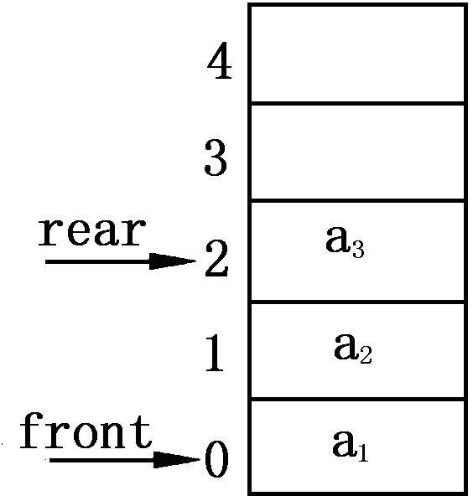
顺序队列
图3.11 顺序队列存储示意图

Slide 86
2. 顺序队列的初始化
顺序队列的
删除操作（出队）的位置由front所指示；
插入操作（进队）的位置由rear所指示；
顺序队列初始化时，front和rear的初值习惯都置为0，表示空队列。（书中约定）
当然，front和rear的初值也可以都置为-1，或者一个置为-1而另一个置为0，front和rear的初值一旦确定下来，就决定了进队和出队的操作方式（是先移动队尾或队首指针，还是先插入或删除元素），同时也决定了操作结束后队列的状态（队首指针和队尾指针所指示的位置）。如果队列进行一序列的操作后是图3.11所示的状态，则队首指针的初值应为0，而队尾指针的初值则应为-1。(思考…)

Slide 87
初值:front = 0 , rear = -1, 如果rear为3，则？
如果:front = rear = 0, 图是怎样的？
图3.11 顺序队列存储示意图

Slide 88
3. 判空与判满
在进队操作之前要判断顺序队列是否为“队满”
是否队满：rear>=maxsize
在出队操作时候要判断顺序队列是否为“对空” 是否队空：rear==front
存储队列的容量为maxsize，
front和rear的初值均为0.

Slide 89
判断堆满与对空
图3.10 队列的操作示意图

Slide 90
由于只在头(顺序栈)或头尾(顺序队列)操作，
顺序栈与顺序队列的插入，删除时间复杂度均为O（1）。不同于一般顺序线性表

Slide 91
4. 假溢出
假溢出的判断条件：
队尾指针 rear>=maxsize
队首指针 front>0
这时rear已指向数组的最后一个元素的下一个位置，而front前面还有空闲的空间，但按前面的判满算法不能做进队操作，这现象叫假溢出。(上面满了，下面还有空间)
解决假溢出的方法主要有：
修改出队列算法
修改进队列算法
顺序循环队列

Slide 92
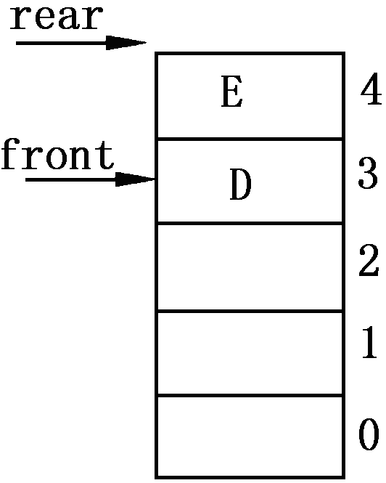
假溢出
图3.12 顺序队列的假溢出

Slide 93
修改出队列算法
使每次出队列后都把队列中的剩余数据元素向队头方向移动一个位置。
在这种出队算法的前提下，队列中可以不要队首指示器，因队首指示器固定指在队列的最前端。此算法时间复杂度为O(n) 。

Slide 94
修改进队列算法
当为真溢出时返回false；当为假溢出时，则把顺序队列中的所有数据元素向队头方向移动front个位置，使队首元素位于队列的最前端后再完成新数据元素的入队列操作；此算法的时间复杂度亦为O(n)。

Slide 95
顺序循环队列
顺序循环队列方法可以避免以上两种方法的缺点，是实际中最常用的解决假溢出的方法。

Slide 96
5. 顺序循环队列
⑴顺序循环队列的定义
⑵判空和判满
⑶顺序循环队列的结构描述
⑷顺序循环队列的基本操作

Slide 97
⑴顺序循环队列的定义
循环队列方法是把顺序队列构造成一个头尾相连
的循环表，即允许队列直接从数组中下标最大的
位置延续到下标最小的位置，使用取模操作可以
很容易地实现它。
在这种方法中，当队列的第maxsize-1个位置被
占用后，只要队列的前端还有可用的空间，则新
的数据元素加入队列的下标为0的位置，见图3.13。
顺序循环队列操作过程演示

Slide 98
⑵判空和判满
顺序循环队列非常好地解决了假溢出，但在顺序循环队列中当条件：
rear == front
成立时，队列可能为空，也可能为满，即满队列和空队列无法区分。解决方法主要有以下几种：
①少用一个存储单元
②设置一个标志位
③设置一个计数器

Slide 99
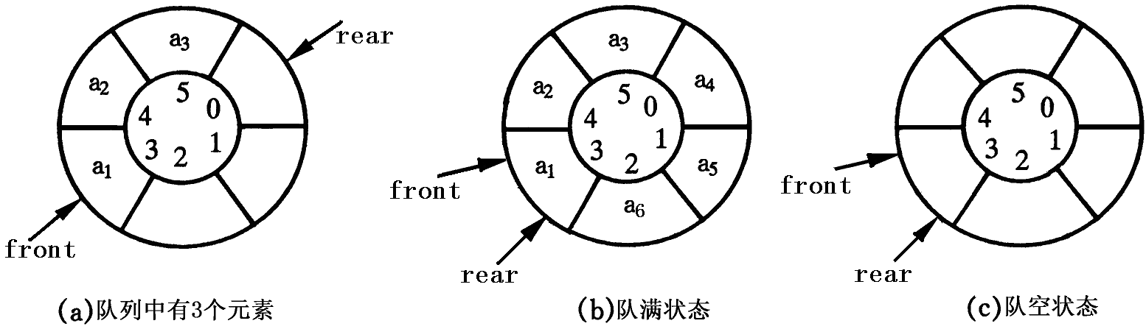
顺序循环队列的三种情况
图3.14 顺序循环队列指针的三种情况

Slide 100
①少用一个存储单元
进队操作时，队尾指针“依环状增1”，
如果此时队尾指针等于队首指针，则说明队
列中无可利用空间，即此时队满。如果在没有执
行进队和出队操作的前提下，队首指针和队尾指
针指向同一位置，则表明队列为空（图3.15)。
队满： (rear+1)% maxsize=front
队空：rear==front
操作过程演示

Slide 101
②设置一个标志位
设置一个标志位tag，并置初值为0，每当进队操作成功时就置tag=1; 每当出队操作成功时就置tag=0 ，则：
队满： tag=1且rear==front
队空： tag=0且rear==front

Slide 102
③ 设置一个计数器
设置一个计数器count，并置初始为0，每当进队操作成功时就置count=1;每当出队操作成功时就置count=0 ，则：
队满：count>0 且 rear==front
队空：count=0

Slide 103
⑶顺序循环队列的结构描述
# define QUEUE_INIT_SIZE 100
# define QUEUEINCREMENT 10
typedef struct {
ElemType *queue;
int front;
int rear;
int queuesize; //循环队列有多少格
int incrementsize;
}SqQueue;

Slide 104
⑷顺序循环队列的基本操作
①初始化
②求队列的长度
③进队
④出队
⑤取队首元素
⑥判队空否
⑦撤销顺序循环队列
⑧总结
这些操作判空条件都是基于方法一

Slide 105
①初始化
void InitQueue_Sq(SqQueue &Q, int maxsize=QUEUE_INIT_SIZE,
int incresize=QUEUEINCREMENT)
{
Q.queue=(ElemType *)malloc(maxsize*sizeof(ElemType));
if(!Q.queue) exit(1);
Q.front = Q.rear = 0; //判空 ： Q.front = Q.rear
Q.queuesize=maxsize;
Q.incrementsize=incresize;
}// InitQueue_Sq

Slide 106
②求队列的长度
int QueueLength_Sq(SqQueue Q)
{
return (Q.rear - Q.front + Q.queuesize) % Q.queuesize;
}// QueueLength_Sq

Slide 107
③进队
bool EnQueue_Sq(SqQueue &Q,ElemType e)
{
if((Q.rear+1)%Q.queuesize = = Q.front)
//如队满，给循环队列增补空间
{ //创建一个节点
if(Q.front>Q.rear) //rear在front前面
{ Q.queuesize+=Q.incrementsize; // 扩Q.incrementsize个位置
for(int i=Q.queuesize-1 ; i>=Q.front; i--) //重新确定front位置
{ Q.queue[i+Q.incrementsize] = Q.queue[i];
Q.front+=Q.incrementsize; //将Q.front到queuesize-1元素后移
}
}
}
Q.queue[Q.rear]=e; //如果队未满，则插入rear后
Q.rear = (Q.rear+1) %Q.queuesize; //对尾指针顺移
return true;
}// EnQueue_Sq

Slide 108
说明：
⑴“扩容”操作是在原队列的最大下标之后增加Q.incrementsize个数据元素的空间，这时，若front在rear的后面，则需要移动部分元素，重新确定队首指针的位置。具体操作是将队首指针至最大下标之间的所有元素后移Q.incrementsize个数据元素的位置，同时队首指针也后移Q.incrementsize个位置；若队首指针在队尾指针的前面，则不需要移动任何元素。
⑵队列的“扩容”操作导致了部分元素的移动，也就增加了算法的时间开销。所以一般在大多数的问题中常常根据问题的规模和性质估计出顺序循环队列的尺寸大小，并在进队的算法设计中，队满时的处理是中止算法的执行，这样不仅不需要移动队列中的元素，而且进队算法也非常简单。如果实在无法预先估计所用队列可能达到的最大容量时，最好还是采用队列的链式存储。

Slide 109
④出队
bool DeQueue_Sq(SqQueue &Q,ElemType &e)
{
if(Q.front==Q.rear) return false;
//如果队空(方法一)
e=Q.queue[Q.front]; //将front送入e
Q.front=(Q.front+1) %Q.queuesize; //front顺移
return true;
}// DeQueue_Sq

Slide 110
⑤取队首元素
bool GetHead_Sq(SqQueue Q, ElemType &e)
{
if(Q.front==Q.rear) return false;
e=Q.queue[Q.front]; //取
return true;
}// GetHead_Sq }

Slide 111
⑥判队空否
bool QueueEmpty_Sq(SqQueue Q)
{
return Q.rear == Q.front;
//相当于if(Q.rear == Q.front) return true;
//else return false;
}// QueueEmpty_Sq

Slide 112
⑦撤销顺序循环队列
void DestroyQueue_Sq(SqQueue &Q )
{
free(Q.queue);
Q.queue=NULL;
Q.queuesize=0;
Q.front=Q.rear=0;
}// DestroyQueue_Sq

Slide 113
⑧总结
对于顺序循环队列Q的相关操作，
(基于方法一：少用一个存储单元)
归纳起来主要有以下4个要素：
◆队空条件：Q.rear==Q.front
◆队满条件：(Q.rear+1)% maxsize=Q.front
◆进队操作：Q.rear=(Q.rear+1) %Q.queuesize;
◆出队操作：Q.front=(Q.front+1) %Q.queuesize;

Slide 114
3.3.3 链队及其操作
1. 链队的定义
2. 链队的结构描述
3. 链队的基本操作

Slide 115
1. 链队的定义
队列的链式存储结构简称为链队，它实际上也是通过由结点构成的单链表实现的，不同之处在于只允许在单链表的表尾进行插入和在单链表的表头进行删除，因此，在一个链队中需要两个指针：队首指针front和队尾指针rear。其中front指向队列的当前队首结点位置，rear指向队列的当前队尾结点位置。见图3.16。

Slide 116
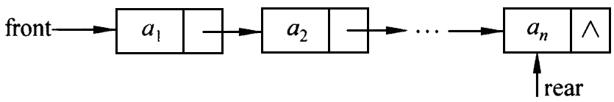
链队
图3.16 链队存储示意图

Slide 117
2. 链队的结构描述
链队中的结点结构描述也与单链表一样。因而链队的结点结构可定义如下：
typedef LinkList QueuePtr; //看看单链表p43
因为链队的操作位置由队首指针和队尾指针所指示，在描述链队时，常常把队首指针和队尾指针定义在一个结构体类型中，LinkQueue定义如下：
typedef struct {
QueuePtr front;
QueuePtr rear;
}LinkQueue;

Slide 118
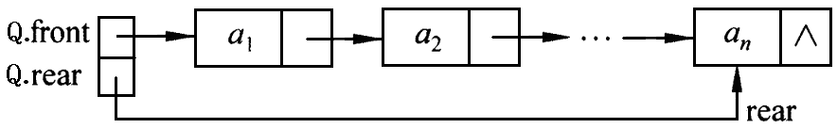
链队真实
front 和rear都是结构体成员，不能单独使用，必须与相应的变量名一起使用，例如Q.front, Q.rear
图3.17 链队中队首指针和队尾指针构成结构体

Slide 119
3. 链队的基本操作
⑴初始化
⑵求链队的长度
⑶进队
⑷出队
⑸取队首元素
⑹判队空否
⑺撤销链队
⑻总结

Slide 120
⑴初始化
void InitQueue_L(LinkQueue &Q)
{
Q.front=Q.rear=NULL;
}// InitQueue_L

Slide 121
⑵求链队的长度
int QueueLength_L(LinkQueue Q)
{
int k=0;
QueuePtr p = Q.front; //工作指针
while(p)
{ k++;
p=p->next;
}
return k;
}// QueueLength_L ,实验，可不可以return rear;

Slide 122
⑶进队
bool EnQueue_L (LinkQueue &Q, ElemType e)
{
QueuePtr s;
if((s=(LNode *)malloc(sizeof(LNode)))==NULL) return false;
s->data = e; //e值作为新节点的值域
s->next = NULL; //新节点指针域为空
if(!Q.rear) //若链队为空
Q.front = Q.rear = s; //两句合成一句
else Q.rear = Q.rear->next = s; //若链队非空
return true;
}// EnQueue_L
注意：
在链队的进队操作中，要考虑的特殊情况是队列是否为空队，若队列为空队，则新结点作为新的队首结点和队尾结点(如图3.18)；否则将新结点链接队列的未尾，作为新的队尾结点(如图3.19) 。

Slide 123
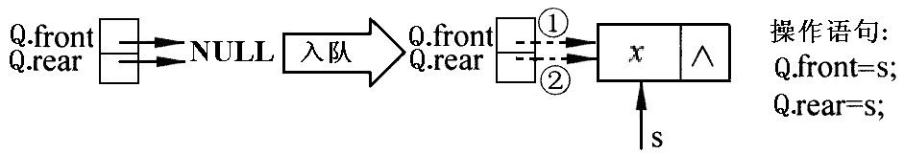
链队为空时入队
图3.18 链队为空时的进队情况

Slide 124
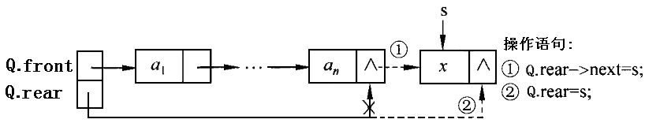
链队非空时入队
图3.19 链队非空时的进队情况

Slide 125
⑷出队
bool DeQueue_L(LinkQueue &Q, ElemType &e)
{
QueuePtr p;
if (!Q.front) return false; //若链队为空
p = Q.front; //否则链队有值，暂存对首指针以便回收对首节点
e = p->data; //e返回对首元素的值
Q.front = p->next; //对首指针指向下一个
if (!Q.front) Q.rear = NULL; //如果删除后链队为空
free(p); //回收front节点
return true;
}// DeQueue_L
注意：
在链队的出队操作中，要考虑的特殊情况是队列是否为空队，若队列为空队，则无法进行删除操作；若队列非空，还要考虑出队后队列是否为空，若出队后队列为空，则队尾指针也置NULL。

Slide 126
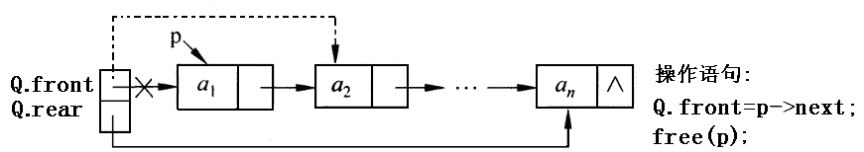
链队非空时出队
图3.20 链队出队后队非空情况

Slide 127
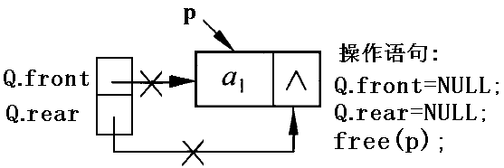
出队后队空
图3.21 链队出队后队空情况

Slide 128
⑸取队首元素
bool GetHead_L(LinkQueue Q,ElemType &e)
{
if(Q.front)
{ e=Q.front->data;
return true;
}
else return false;
}// GetHead_L

Slide 129
⑹判非空否
bool QueueEmpty_L(LinkQueue Q)
{
if(!Q.front) return true;
else return false;
}// QueueEmpty_L

Slide 130
⑺撤销链队
void DestroyQueue_L(LinkQueue &Q )
{
QueuePtr p,p1;
p=Q.front;
while(p)
{ p1=p;
p=p->next;
free(p1);
}
Q.front=Q.rear=NULL;
}// DestroyQueue_L

Slide 131
⑻总结
对于链队Q的相关操作，归纳起来主要有以下4个要素：
◆队空条件：Q.rear==Q.front==NULL
◆进队操作：创建新结点s，将其插入到队尾
◆出队操作：修改队首指针，释放队首结点空间

Slide 132
3.3.4 其他队列
双端队列是所有的插入和删除工作在线性表的两端进行。它可以看成是底元连在一起的两个栈。它与两栈共享存储空间不同的是，两个栈的栈顶指针是往两端延伸的，如图3.22所示。
优先级队列是带有优先级的队列。队列是数据元素的先进先出表，即最先进入队列的元素将最先被删除。但在有些软件系统中，有时也要求把进入队列中的元素分优先级，出队列时首先选择优先级最高的元素出队列（即优先级高的元素被先服务），对优先级相同的元素则按先进先出的原则出队列。显然，优先级队列和一般队列的主要区别是：优先级队列的出队列操作不是把队头元素出队列，而是把队列中优先级最高的数据元素出队列。

Slide 133
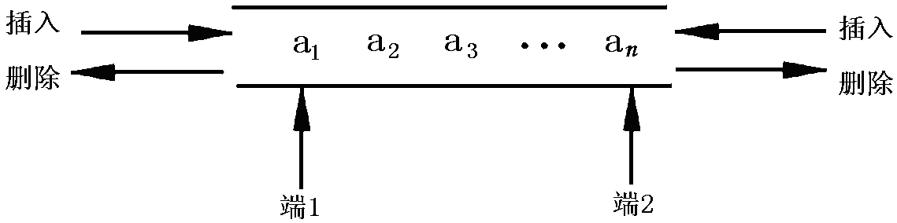
图3.22
图3.22 双端队列示意图

Slide 134
3.4 队列的应用举例
例3.4 运动会比赛日程安排，即划分无冲突子集问题。
某运动会设立N个比赛项目，每个运动员可以参加1~3个项目。试问如何安排比赛日程，既可以使同一运动员参加的项目不安排在同一单位时间进行，又使总的竞赛日程最短?

Slide 135
例3.4
◆ 问题分析
◆ 算法思想
◆ 算法描述

Slide 136
问题分析
若将此问题抽象成数学模型，则归属于“划分子集”问题。
N个比赛项目构成一个大小为n的集合，有同一运动员参加的项目则抽象为“冲突”关系。
例如：设运动会有A={0,1,2,3,4,5,6,7,8,9}个项目
有7名运动员参与比赛：
7名运动员参加的项目 | 不能同时比赛的项目
{1,4,8} | (1,4) (4,8) (1,8)
{1,7} | (1,7)
{8,3} | (8,3)
{1,0,5} | (1,0) (0,5) (1,5)
{3,4} | (3,4)
{5,6,2} | (5,6) (6,2) (5,2)
{6,4} | (6,4)

Slide 137
问题分析
(0,1) (0,5) (1,4) (1,5) (1,7) (1,8) (3,4)
(3,8) (4,8) (5,2) (5,6) (6,2) (6,4)
 | 0 | 1 | 2 | 3 | 4 | 5 | 6 | 7 | 8
0 | 0
1 | 1 | 0
2 | 0 | 0 | 0
3 | 0 | 0 | 0 | 0
4 | 0 | 1 | 0 | 1 | 0
5 | 1 | 1 | 1 | 0 | 0 | 0
6 | 0 | 0 | 1 | 0 | 1 | 1 | 0
7 | 0 | 1 | 0 | 0 | 0 | 0 | 0 | 0
8 | 0 | 1 | 0 | 1 | 1 | 0 | 0 | 0 | 0

Slide 138
问题分析
问题可变为：
把所有项目依次入队。
把第0个项目拿出来，依次比对0后的个元素，将所有彼此不冲突的项目和0划为一类，如果冲突，就插到队列最后面等待第二次归类。因此， {0,2,3,7}归为一类。
这时，队列里的顺序为{1,4,5,6,8}, 然后再把1拿出来，依次比对1后的各元素，将所有彼此不冲突项目和1化为一类，如果冲突，就查到队列最后面等待第三次归类。因此，{1,6,8}..
重复以上过程，直到所有元素归类完毕为止。

Slide 139
问题分析
利用顺序循环队列可以实现这个思想。
令集合中的元素依次插入队列，之后重复下列操作：将队列中的队头元素出队，成为某个子集中的第一个元素，之后依次让队头元素出队列并检查它与当前子集中的各元素是否冲突，若不冲突，则将它加入该子集；否则重新“进队”，以等待“下一次”开辟新子集的机会。
由于重新进队的元素序号必定小于队尾元素，则一旦发现当前出队的元素序号小于前一个出队的元素时，说明已构成一个子集。(从而保证每次重新归类时，队列内的元素总是从小到大排列)
如此循环直至队列删空为止。

Slide 140
算法思想
在算法中，可用二维数组R[n][n]描述元素的冲突关系矩阵，若序号为i的元素和序号为j的元素冲突，则R[i][j]=1；否则R[i][j]=0。
数组clash[n]记录和当前已入组元素发生冲突的元素的信息。每次新开辟一组时，令clash数组各分量的值均为“0”，当序号为“i”的元素入组时，将和该元素发生冲突的信息记入clash数组。
⑴前一个出队列的元素序号=n；组号=0；
⑵全体元素入队列；
⑶队列非空，则重复步骤①②③④：
  ①队头元素i出队列；
  ②如果i的序号小于等于前一个出队列的元素序号，则开辟新的组（组号加1），且clash数组元素都置0；
  ③如果i能入组，则将i入组，记下序号为i的元素所属组号，并将与元素i相冲突的信息记录到clash数组中；否则i重新进队，
  ④前一个出队列的元素序号为i;

Slide 141
算法描述
void division(int R[N][N],int n, int result[ ],int &group)
{ int i,j,pre=n;
int clash[N];
SqQueue Q;
InitQueue_Sq(Q,n+1);
for(int e=0; e<n; e++) EnQueue_Sq (Q,e);
while (!QueueEmpty_Sq(Q))
{ DeQueue_Sq(Q,i);
if(i<=pre)
{ group ++;
for(j=0; j<n; j++)
clash[j]=0; }
if (clash[i]==0)
{ result[i] = group;
for(j=0; j<n; j++ ) clash[j]+= R[i][j];
}
else EnQueue_Sq(Q,i);
pre=i;
}
}// division

Slide 142
例3.5
例3.5 事件规划问题。
有一个渡口，每条渡轮一次能装载 10辆汽车过江，过江车辆分为客车和货车两类，上渡轮有如下规定：
⑴同类汽车先到先上船。
⑵客车先于货车上船。
⑶每上4辆客车才允许上一辆货车，但若等待的客车不足4辆则用货车填补，反过来若没有货车等待则用客车填补。
⑷装满10辆后则自动开船，当等待时间较长时车辆不足10辆也应人为控制发船。

Slide 143
问题分析
此题应建立和使用两个队列，一个为客车队列，另一个为货车队列，到渡口需过江的汽车分别进入到相应队列中。当渡口有渡轮时先让客车队列中的4个车辆出队并开进渡轮，再让货车队列中的一个车辆出队并开进渡轮，若某一类车辆队列为空则从另一个队列中补充。当渡轮上的车辆己装满则自动开船，此时应打印出已装车辆的每个车号。若装载不足10辆，但两个车辆队列全为空，应继续等待一段时间，若等待时间较长，仍不满载则应人为控制开船。

Slide 144
算法描述
在这个应用中，主要有4类“事件”，即：车到渡口进行登记、渡轮到渡口进行登记、汽车上轮渡和渡轮起航。其中，车到渡口进行登记就是让客车和货车分别进各自所属的队列；渡轮到渡口进行登记首先要用一个标志来表明渡轮是否到达渡口，如用变量mrak=1表示渡轮已到达渡口，mrak=0表示渡轮已离开渡口，其次还要登记渡轮到达渡口的时间；汽车上轮渡则按问题要求处理客车队列和货车队列需要何时出队，并适时命令渡轮起航；渡轮起航则主要是打印出已装车辆的车号，并让渡轮离开渡口。下面用不同的的函数来实现上述功能，同时增加两个函数分别实现打印渡轮起航时所载汽车的编号和汽车排队等待情况。因此该问题的算法由以下列主要模块构成：车到渡口进行登记、渡轮到渡口进行登记、汽车上轮渡、命令轮渡起航、输出当前汽车排队情况 。

Slide 145
车到渡口进行登记
void auto_register(LinkQueue &q1,LinkQueue &q2)
{
int x;
cout<<"输入车辆号，假定小于100为客车，否则为货车，"<<endl;
cout<<"可以输入多辆车，用空格分开，直至输入-1为止。"<<endl;
while(1)
{ cin>>x;
if(x==-1) break;
if(x<100) EnQueue_L(q1,x);
else EnQueue_L(q2,x);
}
}// auto_register

Slide 146
渡轮到渡口进行登记
void ferry_register(long &t1,int &mark,int &n)
{
if(mark==1) //mrak是渡轮是否到达或离开渡口的标志
{ cout<<"渡轮已在渡口等待，不要重复登记！"<<endl;
return;
}
mark=1;
cout<<"渡轮已到渡口，可以上船！"<<endl;
n=0;
t1=time(0);
}// ferry_register

Slide 147
汽车上轮渡
void auto_up_ferry(LinkQueue &q1,LinkQueue &q2,int a[10],int t1,int &mark,int &n)
{
int i;
long t2;
if(QueueEmpty_L(q1)&&QueueEmpty_L(q2))
{ cout<<"暂无汽车过江！"<<endl;
if(mark==1&&n!=0)
{ t2=time(0)-t1;
cout<<"渡轮未满，有车"<<n<<"辆，已等待"<<t2/60<<"分";
cout<<t2%60<<"秒，等待其他汽车上渡轮！"<<endl;
}
return;
}
if(mark!=1)
{ cout<<"渡轮未到，请汽车稍后上渡轮！"<<endl;
return;
}

Slide 148
do
{ i=n%5;
while(!QueueEmpty_L(q1)&&n<10 && i<4)
{ DeQueue_L(q1,a[n++]);
i++; }
if(n==10) { Print(a,n);mark=0;n=0;return; }
if(i==4) { if(!QueueEmpty_L(q2)) DeQueue_L(q2,a[n++]); }
else
{ while(!QueueEmpty_L(q2) && n<10 && i<5)
{ DeQueue_L(q2,a[n++]);
i++; }
}
if(n==10) {Print(a,n);mark=0;n=0;return; }
}while(!QueueEmpty_L(q1)||!QueueEmpty_L(q2));//do-while
t2=time(0)-t1;
cout<<"渡轮上有车"<<n<<"辆，已等待"<<t2/60<<"分";
cout<<t2%60<<"秒，等待其他汽车上渡轮！"<<endl;
return;
}// auto_up_ferry

Slide 149
命令轮渡起航
void ferry_set_sail(int a[10],int &mark,int &n)
{
if(n==0||mark==0)
cout<<"渡轮上无车过江或根本无渡轮！不需要起航！"<<endl;
else { Print(a,n);mark=0;n=0; }
}// ferry_set_sail

Slide 150
输出当前汽车排队情况
void OutputQueue(LinkQueue &q1,LinkQueue &q2)
{
cout<<"客车排队的情况：";
QueuePtr p=q1.front;
if(!p) cout<<"暂时无客车等候。"<<endl;
while(p)
{ cout<<p->data<<' ';
p=p->next; }
cout<<endl;
cout<<"货车排队的情况：";
p=q2.front;
if(!p) cout<<"暂时无货车等候。"<<endl;
while(p)
{ cout<<p->data<<' ';
p=p->next; }
cout<<endl;
}// OutputQueue

